Slide 1
가고 싶은 회사 naver
https://github.com/8352341/webpgm-report
2020875015
김상훈

Slide 2

가고 싶은 회사로 네이버를 선택한 이유
네이버는 검색, 뉴스, 블로그, 쇼핑, 웹툰 등 다양한 디지털 생태계를 구축하고 있어, 제가 한 분야에 국한되지 않고 폭넓은 경험을 쌓을 수 있는 최적의 플랫폼이라고 생각합니다.
특히 AI, 클라우드, 핀테크와 같은 미래 지향적 기술 분야에 과감하게 투자하고 혁신을 추구하는 네이버의 비전은 제 커리어 목표와 완벽하게 일치합니다.
단순히 한 기업에 취업하는 것을 넘어, 대한민국 대표 기술 기업에서 미래 기술의 혁신을 함께 만들어가고 싶습니다.

Slide 3
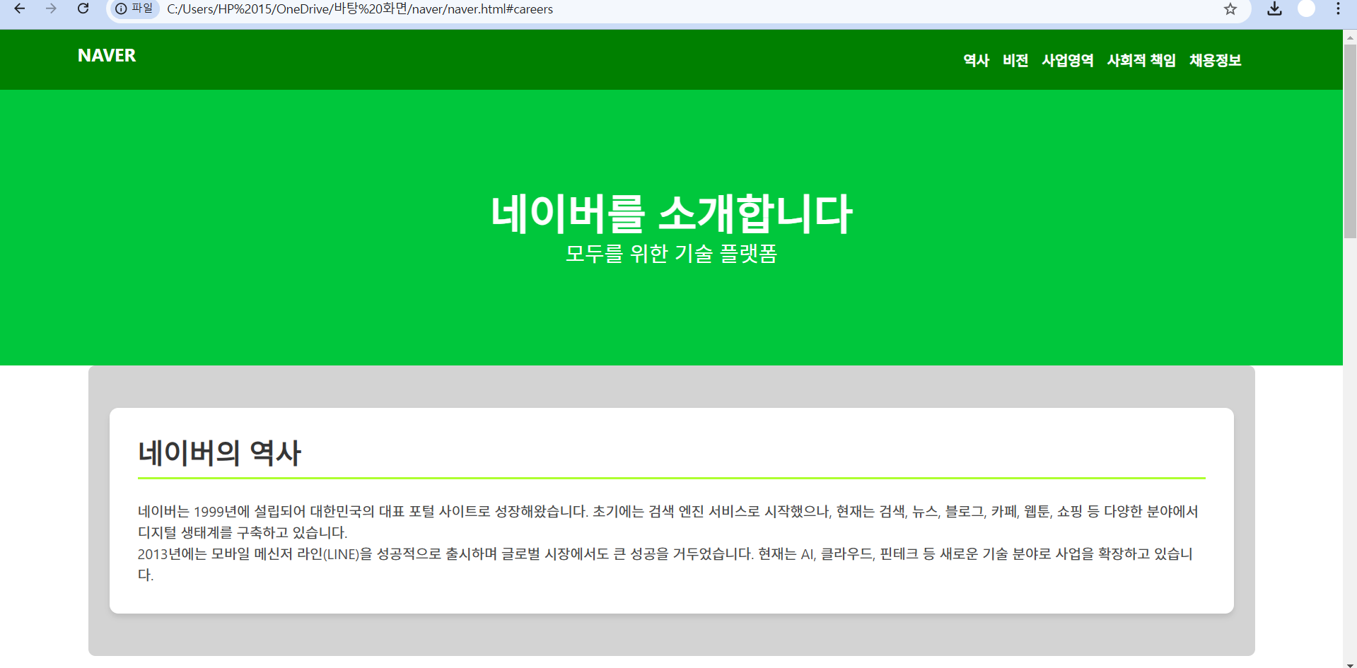

Slide 4
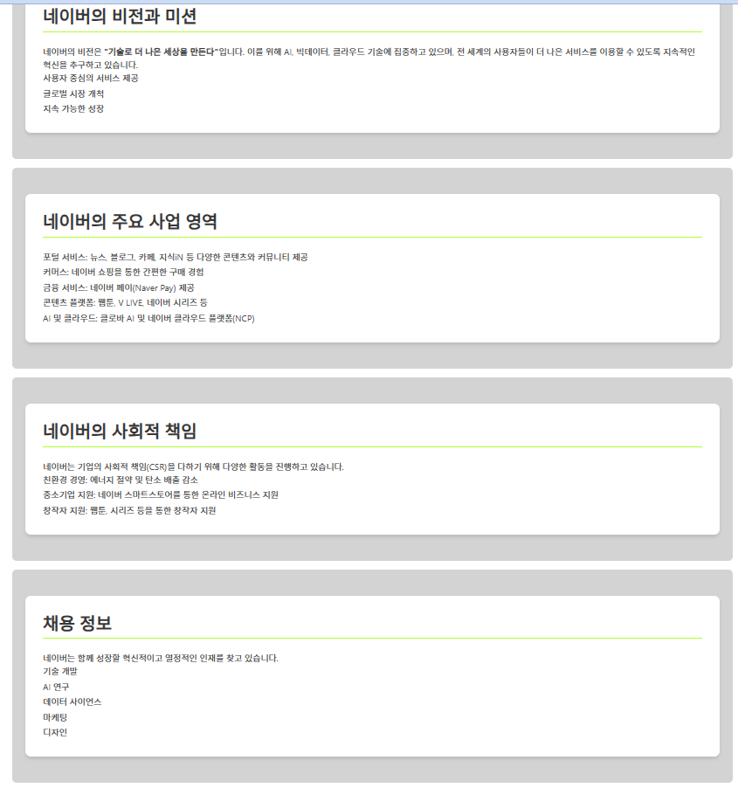

Slide 5
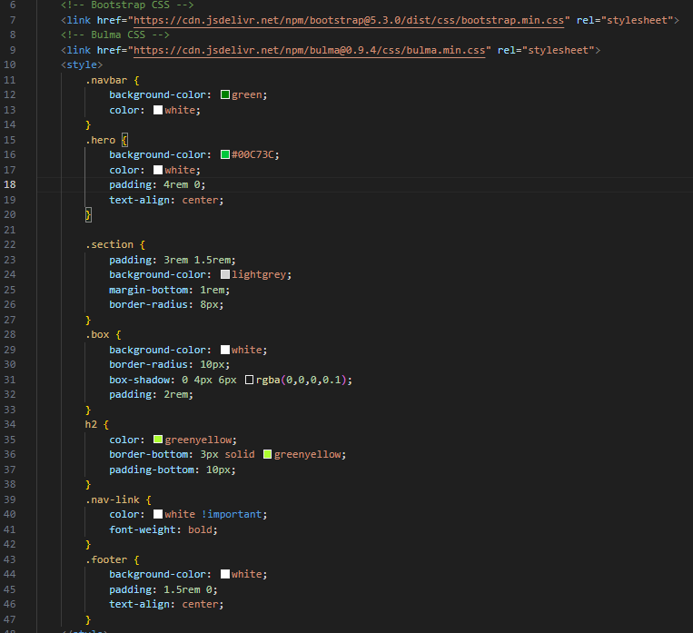
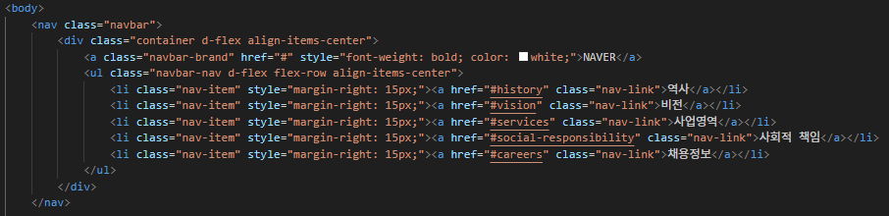
이 코드는 네이버의 상징적인 초록색을 활용하여 배경색을 디자인했습니다.
Bootstrap과 bluma를 사용하여 페이지를 꾸몄습니다.

Slide 6
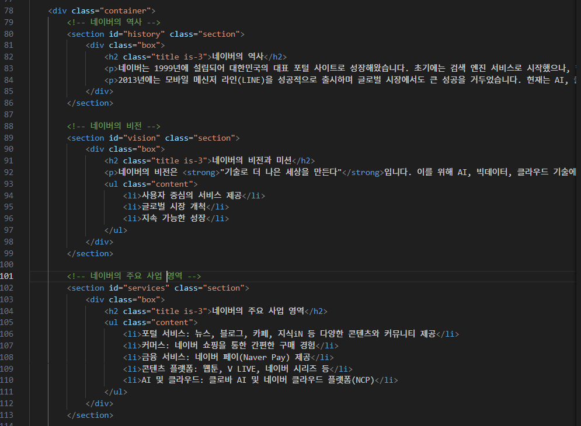
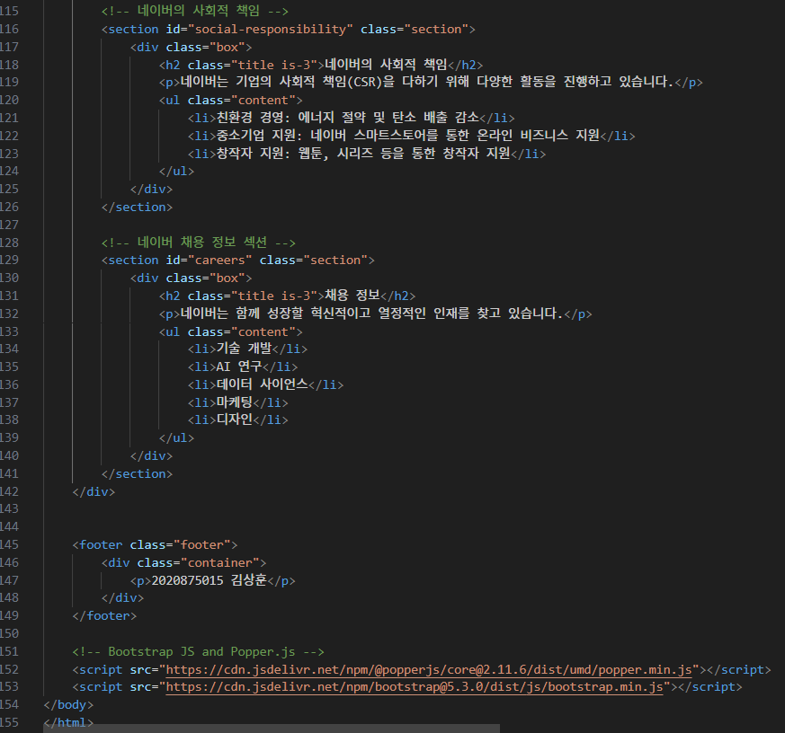

Slide 7
레퍼런스
Naver career
네이버 위키https://ko.wikipedia.org/wiki/%EB%84%A4%EC%9D%B4%EB%B2%84
claude

Slide 8
감사합니다

